Slide 1

Конструирование Lego- развитие творческих и интеллектуальных способностей
Подготовил: ученик 4 «б» класса
Сазонов Евгений

Slide 2

Цель:
- Получение информации о том, почему конструктор Lego пользуется большой популярностью, и какие возможности дает детям в развитии.
Задачи:
- Познакомиться с историей создания Lego .
- Найти интересные факты о конструкторе Lego .
- Узнать о развивающих возможностях конструктора Lego .
- Выяснить с помощью анкетирования, интересен ли конструктор Lego сверстникам.
- Продемонстрировать некоторые модели, которые я сам собрал.

Slide 3
Гипотеза:
- Легоконструирование способствуют развитию творческих и интеллектуальных способностей детей и помогает ощутить себя настоящим изобретателем.
Объект исследования: - конструктор Lego.
Методы: - сбор информации, анкетирование, анализ и обобщение результатов.
Актуальность:
В настоящее время передо мной стоит задача , научиться моделировать
различные технические устройства и программировать, а также развивать
мелкую моторику рук, мышление, логику, фантазию, память для того, чтобы
было легко учиться и при этом заниматься своим любимым делом в свободное время.

Slide 4
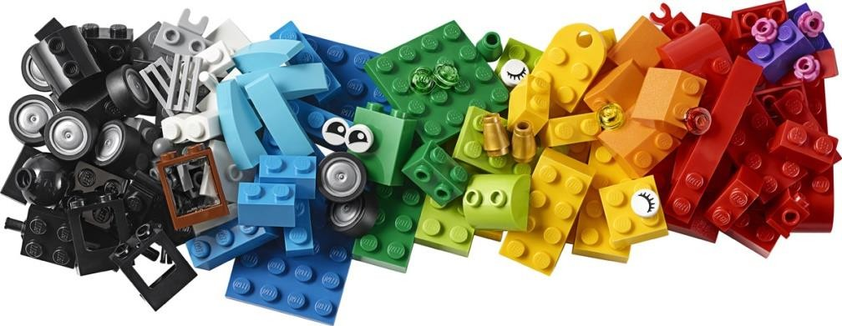
История возникновения конструктора LEGO
Наборы LEGO выпускает группа корпораций LEGO Group,главный офис находится в Дании. Компания основана в 1932 году.
LEGO- это аббревиатура, созданная в следствии объединения двух слов Led
и Godt. Это словосочетание переводиться с датского как «увлекательная игра», хотя первоначально она выпускала обычные деревянные игрушки.
Основным продуктом корпорации LEGO являются разноцветные пластмассовые «кирпичики», маленькие фигурки и тому подобное. Из LEGO можно собрать такие объекты, как транспортные средства, здания, а также движущихся роботов.

Slide 5
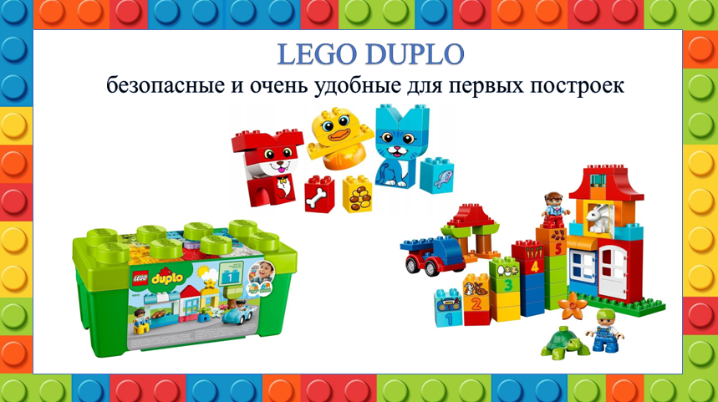
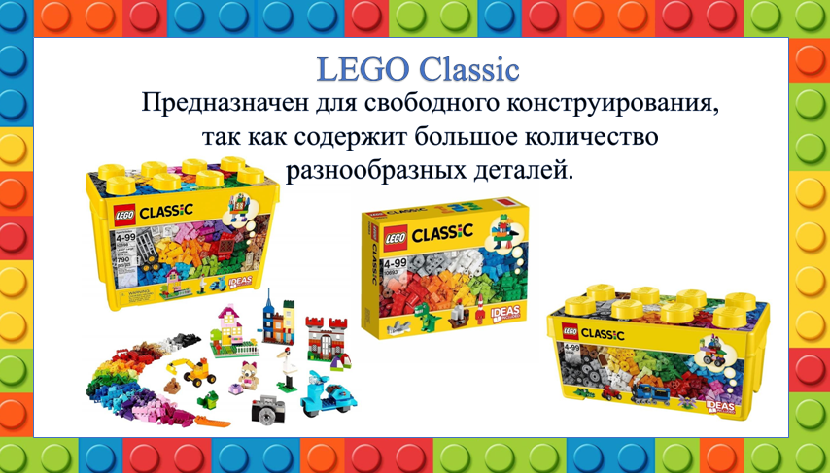
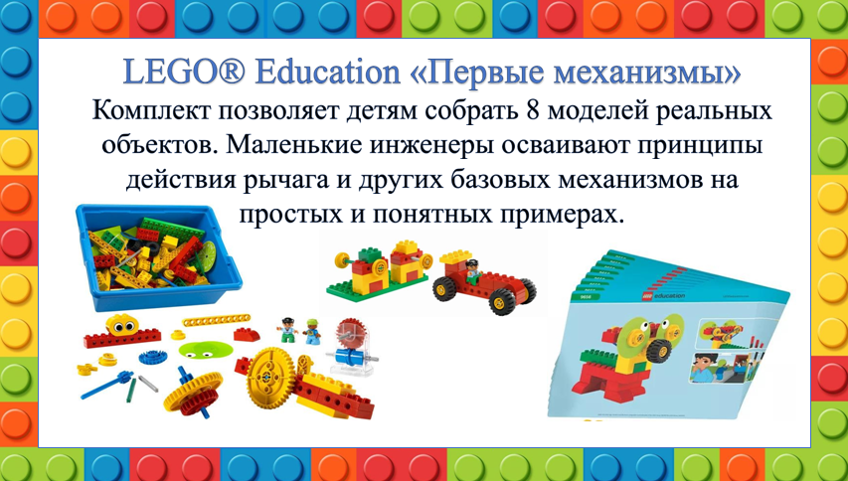

Интересные факты о LEGO

Slide 6

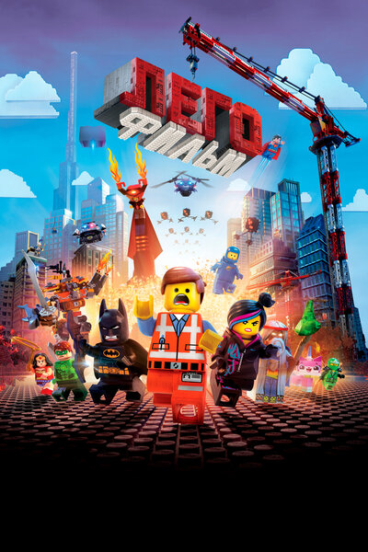


Кинематографическая вселенная Lego

Slide 7


Как конструктор LEGO влияет на развитие детей?
Lego формирует чувства и двигательный аппарат детей.
Игра в Lego развивает мелкую моторику рук. Моторика
влияет на развитие полушарий мозга.
Lego способствует развитию речи.
Lego развивает воображение, эмоции, тренирует внимательность, наблюдательность, усидчивость.
Lego учит общаться, работать в команде.Развивает
познавательный интерес.

Slide 8
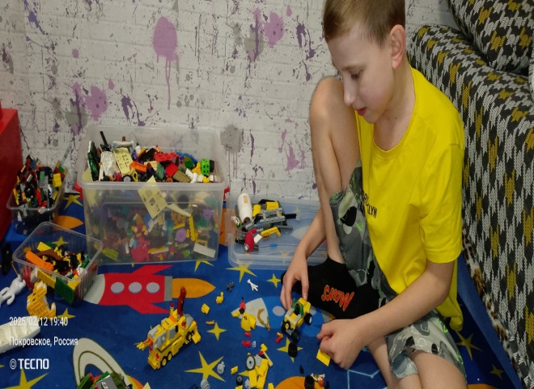
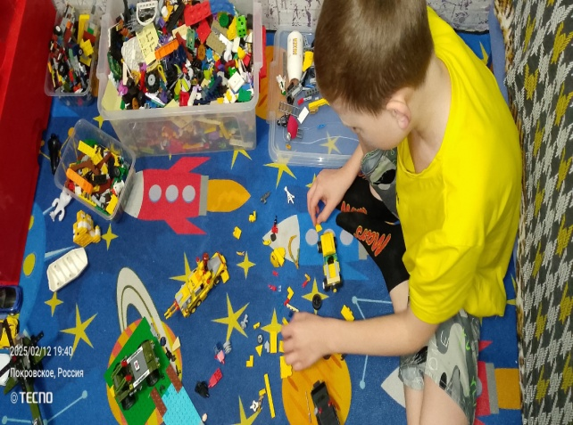
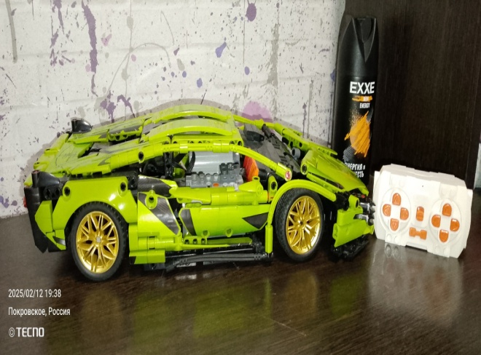
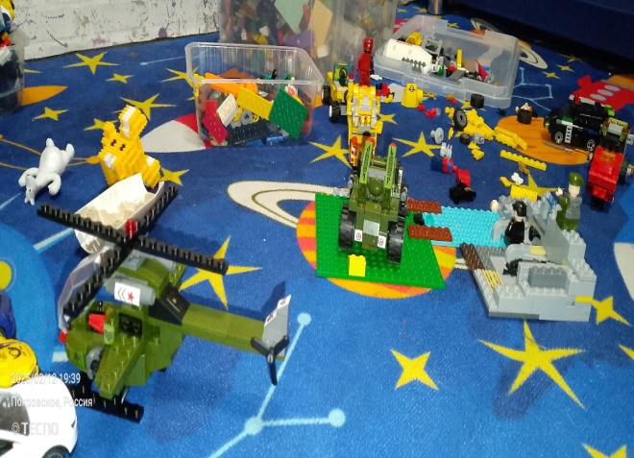
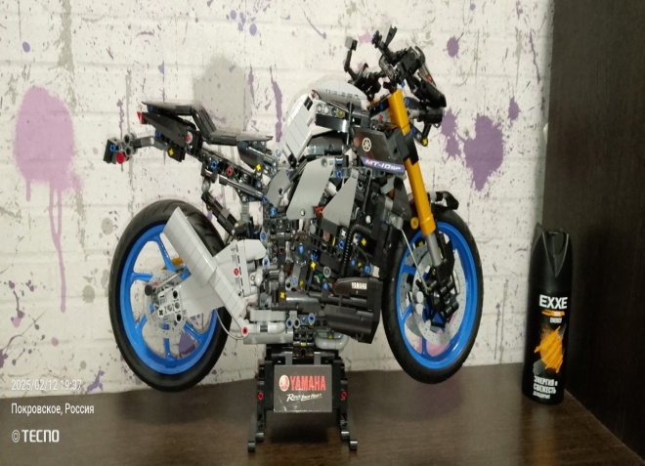
Конструктор LEGO в моей жизни

Slide 9
Опрос сверстников о конструкторе LEGO
№ | Вопрос | Ответ 1 | Ответ 2 | Ответ 3
1 | Лего – это… | Марка одежды | Детский конструктор | Не знаю
2 | Ты знаком с Лего? | Да | Нет | Не знаю
3 | Кто придумал Лего? | Знаю | Не знаю | Забыл
4 | Как ты считаешь, Лего - это бесполезное занятие? | Да | Нет | Сомневаюсь
5 | Для кого предназначен Лего? | Мальчикам | Девочкам | Детям и взрослым
6 | Можно ли создать новую модель из разных конструкторов Лего? | Да | Нет | Не пробовал
7 | Есть ли у тебя конструктор Лего? | Да | Нет | Хочу приобрести
8 | Нравится ли тебе его собирать? | Да | Нет | Не знаю
9 | Полезно ли детям играть в конструктор Лего? | Да | Нет | Не знаю
10 | Что ты больше предпочитаешь: компьютерные игры или конструктор Лего? | Компьютерные игры | Конструктор Лего | И то и другое

Slide 10
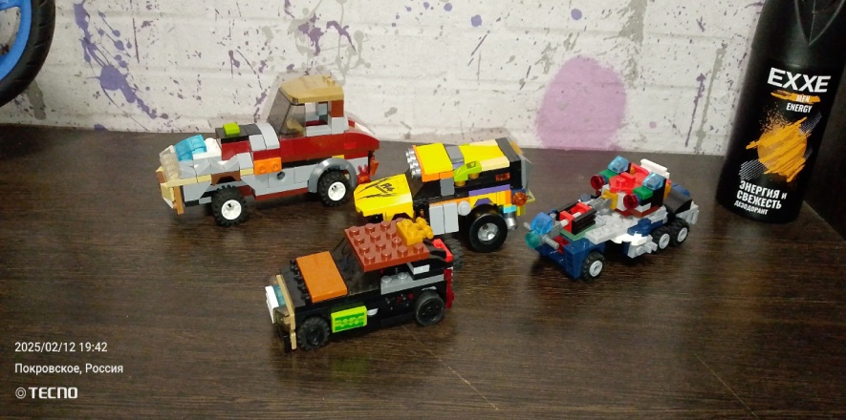
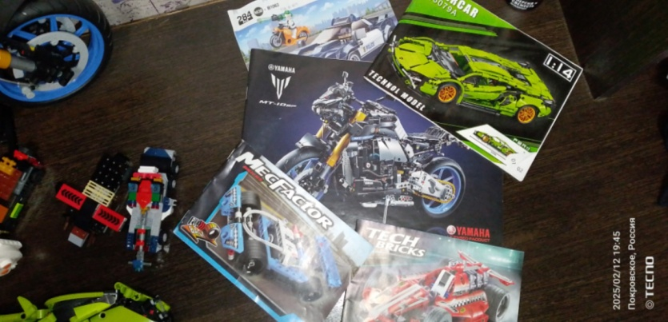
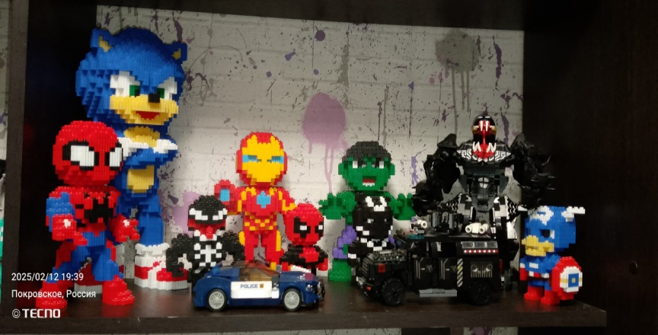
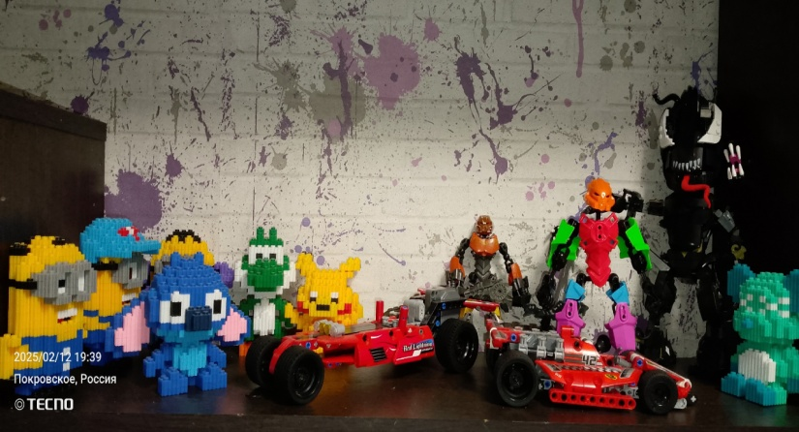
Конструктор LEGO - одна из самых популярных и востребованных игр-развлечений для детей во всем мире. Эта игра не просто занимает ребенка на какое-то время, она еще и развивает его.

Slide 11
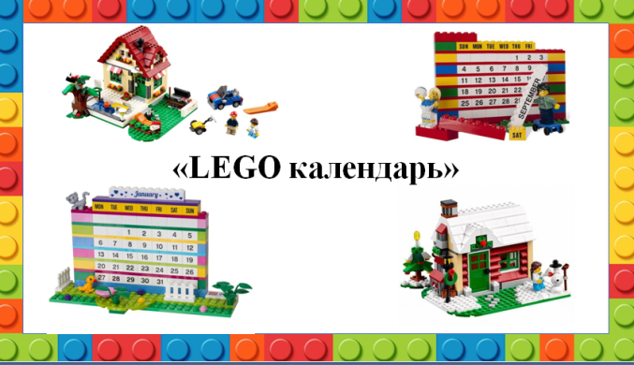

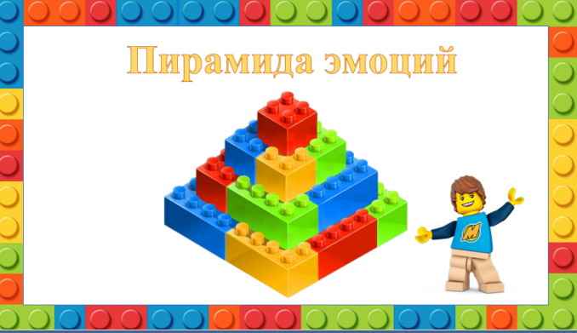
ЗАКЛЮЧЕНИЕ
Современные дети живут в эпоху активной информатизации
компьютеризации и роботостроения. Технические достижения всё быстрее проникают во все сферы человеческой жизнедеятельности и вызывают интерес детей к современной технике. Технические объекты окружают нас повсеместно, в виде бытовых приборов и аппаратов, игрушек, транспортных, строительных и других машин. Детям с раннего возраста интересны двигательные игрушки. Обладая высокими образовательными возможностями, многофункциональностью конструкторы Lego способствуют формированию задатков инженерно-технического мышления, развитию внимания, воображения, памяти, мышления, коммуникативных навыков, формированию связной речи, обогащению словарного запаса.

Slide 12

Спасибо за внимание

